Slide 1

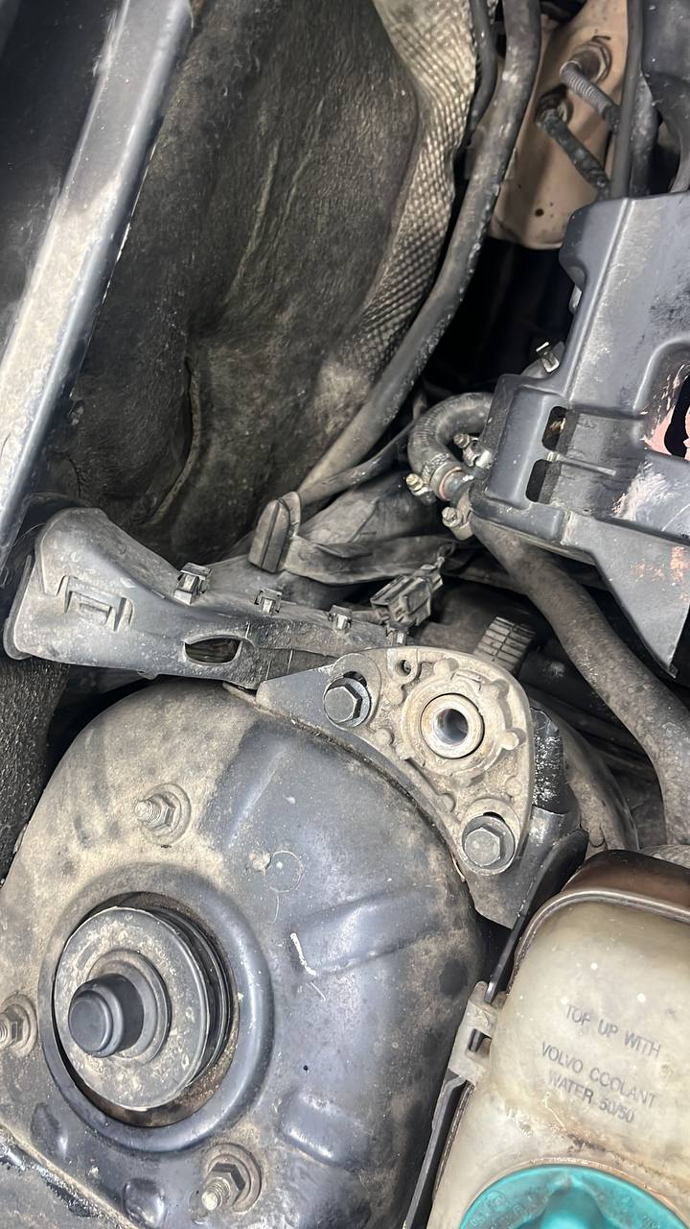
Номер дома: 10
Тип работ: Нанесение разметки дорог
Данные: Нанесение разметки дорог + образец текста
Статус: выполнено
ук: Проведенные работы в МКД и на придомовой территории за 03.2025

